Slide 1
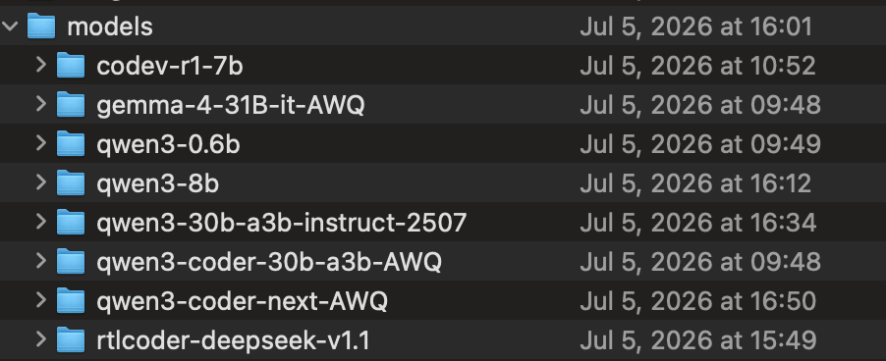
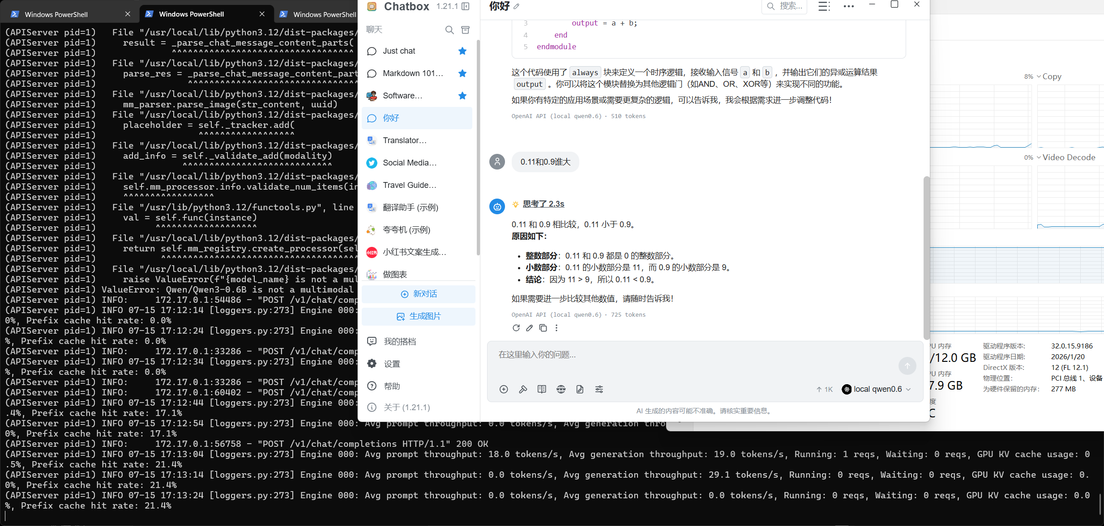
葛良晨 2026-7-16
内网AI LLM部署
- 完成系统重装 Ubuntu 26以及Nvidia 显卡驱动
- 安装推理引擎vLLM和SGLang的Docker 镜像
- 导入数个模型
推理引擎初始化报错，提示与cuda相关错误。可能是cuda和版本不正确
Windows+vLLM部署成功案例⬇️

Slide 2
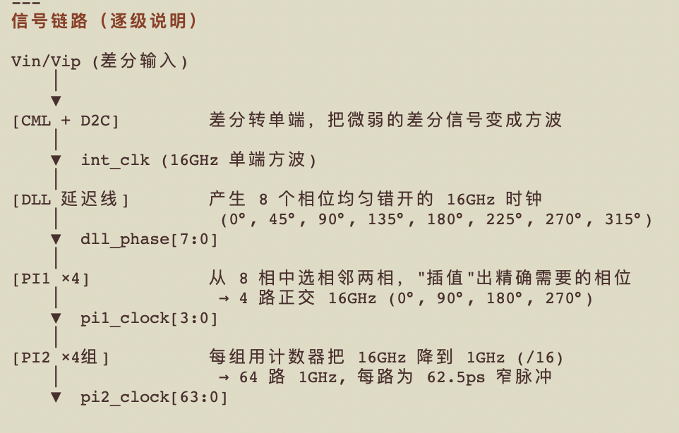
葛良晨 2026-7-16
行为模型搭建
数字模块
CLK Gen
PLL
Sensor: 曹建鹏
ADC: 胡嘉莹
PLL: 何雨龙
TX: 方志毓
SPI: 葛良晨
数字校准&204: 蒋子昀
ADC
Dig.&Calib.
204C
TX

